Slide 1
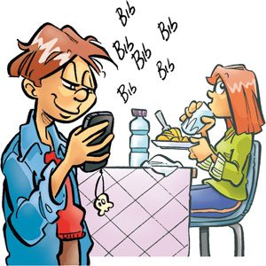
Le TIC: nuove forme di relazione tra supporto e dipendenza
Percorso ad immagini
per la produzione di riflessione e confronto nella continuità tra scuola e famiglia
Istituto Comprensivo di Castel Focognano

Slide 2
LE TIC “LUOGO” DI CRESCITA
L’obiettivo principale della scuola è quello di creare uomini che sono capaci di fare cose nuove, e non semplicemente ripetere quello che altre generazioni hanno fatto.
(Jean Piaget)

Slide 3
Certo che servono…..

Slide 4
…. perchè hanno migliorato la nostra vita!

Slide 5
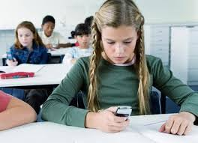
Ma, affinché continuino ad essere un aiuto e non un problema…..

Slide 6
….OCCORRONO REGOLE!

Slide 7
Il controllo del tempo

Slide 8
Il Controllo dei contenuti

Slide 9
Il controllo dei momenti

Slide 10
A favore della relazione

Slide 11
Dell’ascolto e dell’accoglienza reciproci

Slide 12
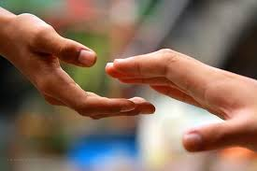
Della possibilità di offrire e fornire aiuto

Slide 13
Della prevenzione dell’esclusione, del disagio e della paura

Slide 14
…..Del Cyber bullismo

Slide 15
Della prevenzione della competizione e della svalutazione

Slide 16
QUINDI OCCORRE INSEGNARE CHE: 1) mai fare agli altri quello che non si vorrebbe subire

Slide 17
2) Nel mondo del web di ogni cosa rimane traccia

Slide 18
3) I nostri figli sono preziosi: dobbiamo insegnargli a considerarsi di VALORE (e quindi a proteggersi).

Slide 19
L’alleanza educativa tra scuola e famiglia è il punto di partenza ….

Slide 20
…. Tra espressione, ascolto, condivisione e negoziazione
“ Prenderò i tuoi occhi e li metterò al posto dei miei e tu prenderai i miei occhi e li metterai al posto dei tuoi, così io ti vedrò con i tuoi occhi, tu mi vedrai con i miei e ci incontreremo”
(Louis Moreno)

